Slide 1

Пока мы помним прошлое, у нас есть будущее
СОЦИАЛЬНЫЙ ПРОЕКТ ПО ПОДГОТОВКЕ ПЛАНА БЛАГОУСТРОЙСТВА ТЕРРИТОРИИ ОБЕЛИСКА ОДНОСЕЛЬЧАНАМ,
ПОГИБШИМ В ГОДЫ ВЕЛИКОЙ ОТЕЧЕСТВЕННОЙ ВОЙНЫ
Авторы: Руководитель:
Старченко Дарья, Шепелюк Вероника, Лосюк Екатерина Александровна,
обучающиеся 9 класса учитель литературы
МКОУ СОШ № 9 с. Каменка МКОУ СОШ № 9 с. Каменка
с. Каменка, 2023 г.

Slide 2
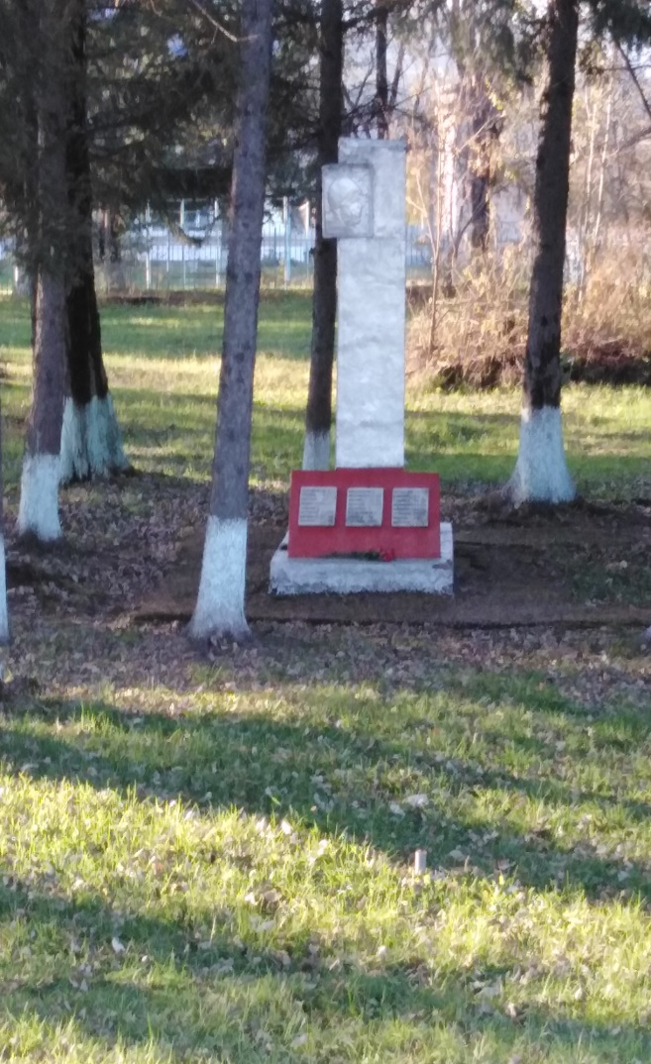
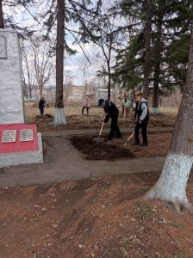
Объект проекта
Обелиск односельчанам,
погибшим в годы Великой
Отечественной войны
и прилегающая
к нему территория

Slide 3
Цель проекта
Сохранить память павших в годы Великой Отечественной войны через планирование благоустроенной культурной среды как места Памяти и отдыха для обучающихся школы и жителей села.

Slide 4
Задачи проекта
Провести опрос жителей села с целью получения информации об их отношении к необходимости благоустройства территории обелиска.
Привлечь внимание общественности к проблеме.
Разработать проект ограждения, озеленения и благоустройства территории обелиска в виде сквера.
Оформить проект в виде плана, эскиза, презентации.

Slide 5
ИДЕЯ ПРОЕКТА
Мы хотим, чтобы обелиск имел современный облик, а территория его была огорожена и благоустроена в виде сквера с цветниками, скамейками и площадкой для проведения школьных торжественных линеек, посвященных памятным дням, и митинга, посвященного Дню Победы, куда собираются жители села и откуда стартует ежегодная акция «Бессмертный полк»

Slide 6
Этапы работы
1. Подготовительный этап (октябрь-ноябрь 2022 г.)
Ознакомление с делами, материалами, установлениями связей, получение необходимых знаний по реализации проекта, распределение обязанностей по его реализации.
2. Основной этап (декабрь 2022 – апрель 2023 г.)
Опрос жителей села
Разработка эскиза макета обелиска с площадкой, плана территории сквера с клумбами, дорожками, скамейками.
3. Заключительный этап (май 2023 г.)
Оформление и презентация проекта

Slide 7
Из истории обелиска
Документов, зафиксировавших установку и открытие обелиска односельчанам, погибшим в годы Великой Отечественной войны в селе Каменка, к сожалению, не сохранилось.
По воспоминаниям жителей села, он был открыт в 70-е годы XX века, скорее всего к 30-летию Великой Победы.

Slide 8
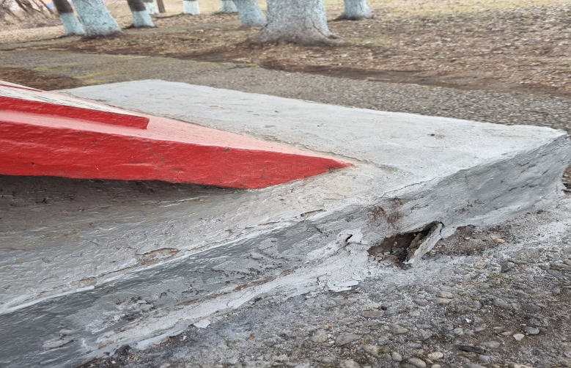
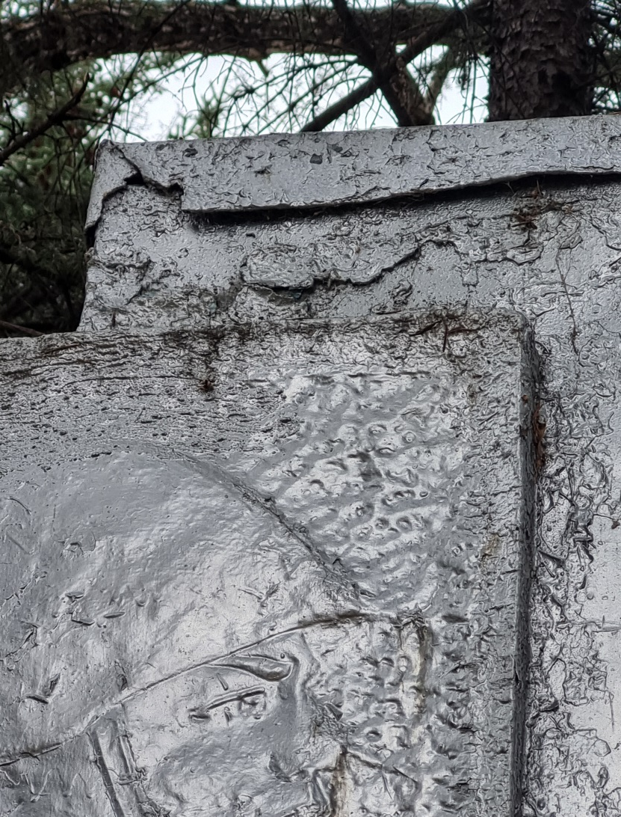
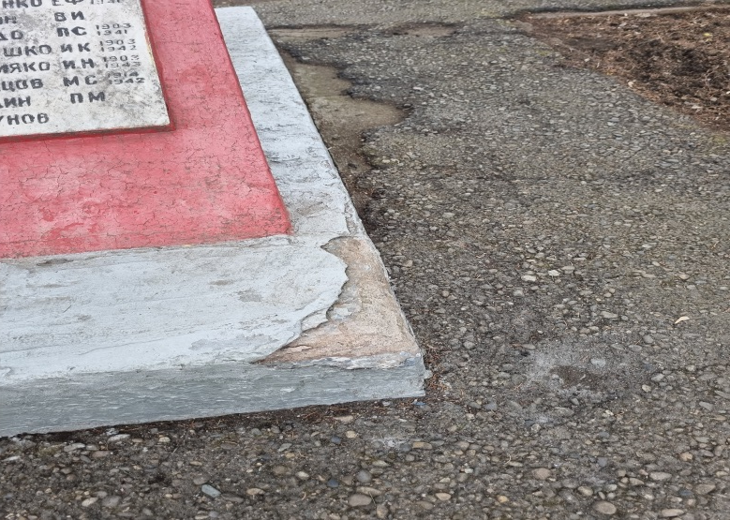
ПРОБЛЕМА ПРОЕКТА

Slide 9
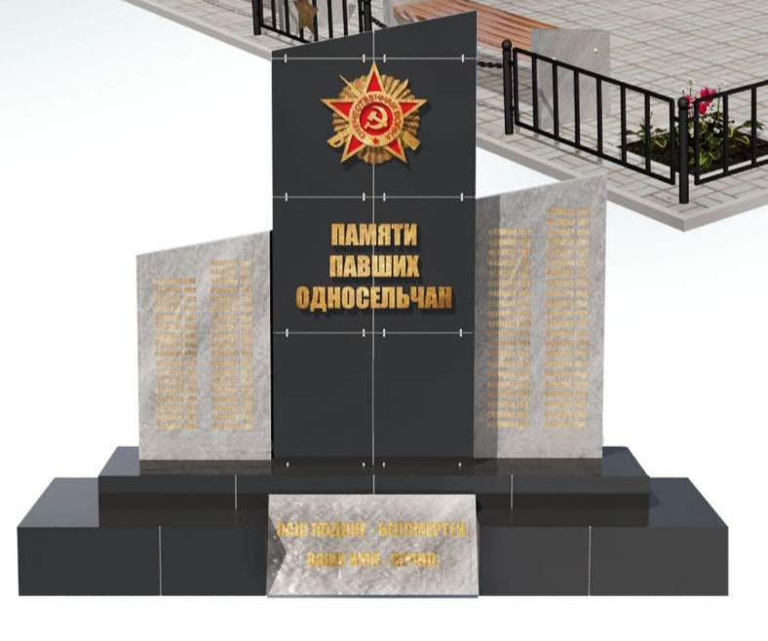
МАКЕТ ОБЕЛИСКА ОДНОСЕЛЬЧАНАМ, ПОГИБШИМ В ГОДЫ ВЕЛИКОЙ ОТЕЧЕСТВЕННОЙ ВОЙНЫ

Slide 10
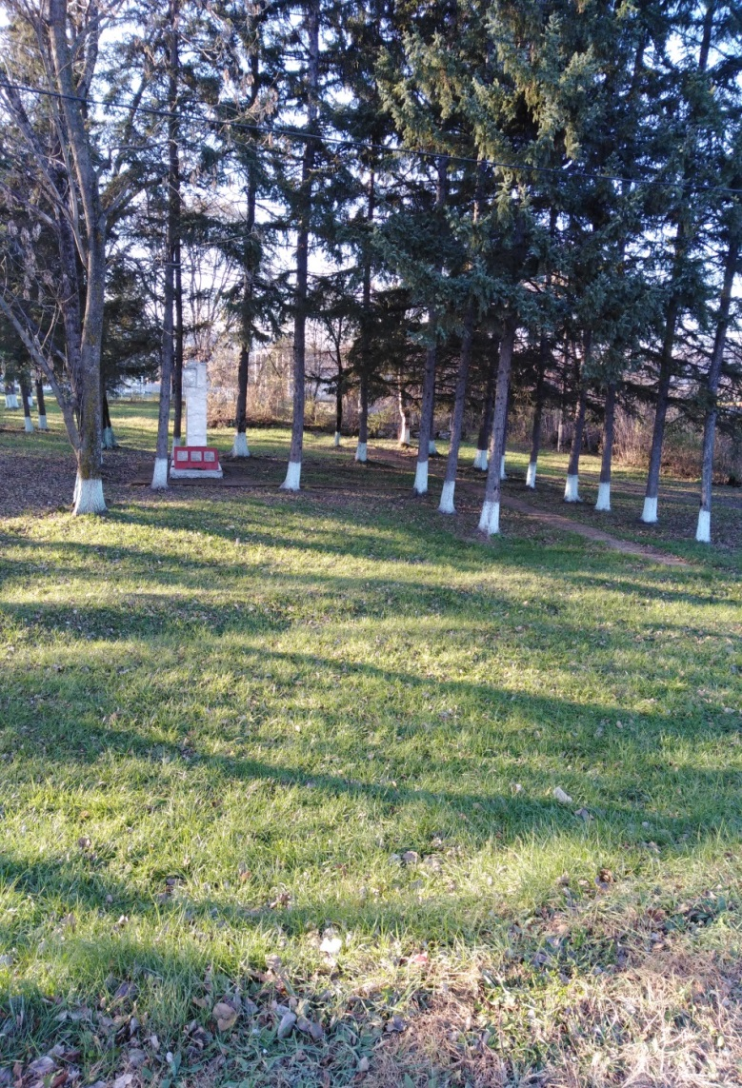
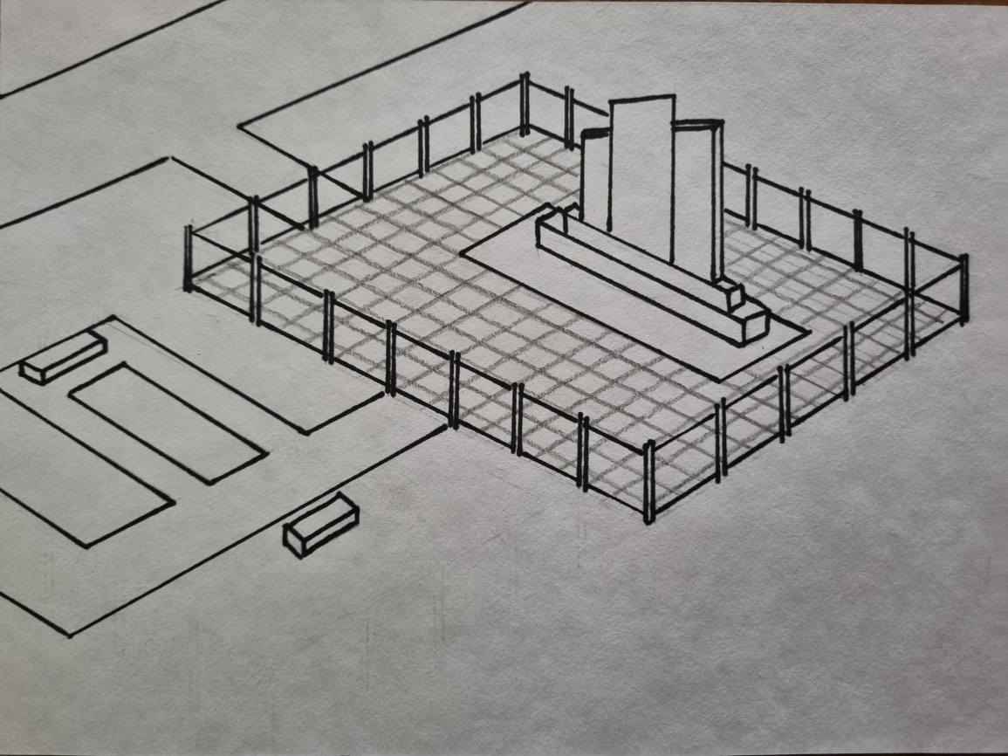
ПЛАН ТЕРРИТОРИИ

Slide 11
Результат
Создан план благоустроенной культурной среды как места Памяти и отдыха для обучающихся школы и жителей села.
Приобретены социальные навыки: умения работать в группе, организовывать свою деятельность, умения руководить, проявлять социальную активность, общаться в рамках социологического опроса
Приобретен опыт в разработке социальных проектов и умения самостоятельно разрабатывать и реализовывать социальные проекты.
Разработанный план может послужить основой для следующего проекта по благоустройству территории обелиска. По нему можно будет просчитать смету расходов и при условии финансирования воплотить идею в жизнь.

Slide 12
Спасибо за внимание

